Slide 1

基于android的APP应用
Illusions
——编程马拉松
汇报时间：2018/04/15
汇报人：王宇
团队成员：
王悦、黄睿、葛阳晨、王宇

Slide 2
contents
目录
1
主题理解
2
解决需求
3
开发流程
4
App演示

Slide 3
01
主题理解

Slide 4
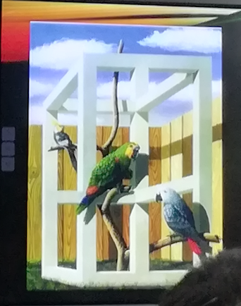
不存在的鸟笼
第一眼看这个图，会觉得是个鸟笼。仔细观察，发现这个鸟笼并不存在。
这是视觉问题引发的偏差。
01
02
以视觉偏差为主题，做出能带给用户视觉体验的测试和游戏
03
Illusions
整合成一款完整的app:

Slide 5
02
解决需求

Slide 6
Illusions
对图像，色彩和运动的观察是一个非常复杂的过程。错觉图片利用物理、生理和心理因素影响这个过程，使我们产生错觉。
背景
1.提供大量错觉图片，以及相关的视觉图片测试题，并对结果进行评估
2.让人更加了解视错觉的本质， 了解到心理学研究心理与行为本质的意义。
目的
3.提供三维视觉错觉小游戏，以供娱乐以及提高人们的视觉感知能力

Slide 7
03
开发流程

Slide 8
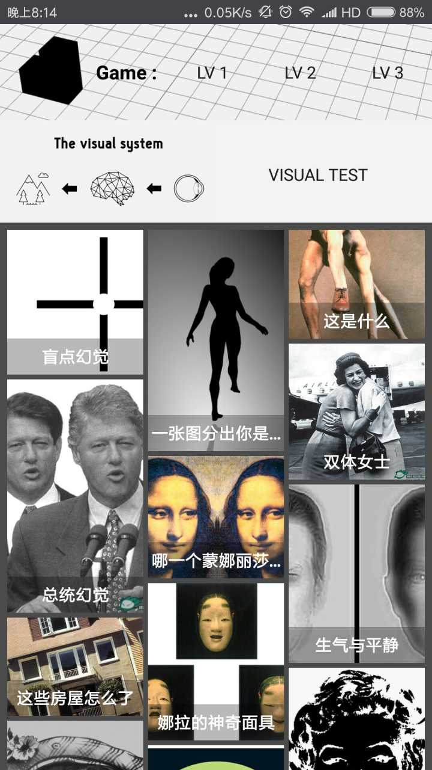
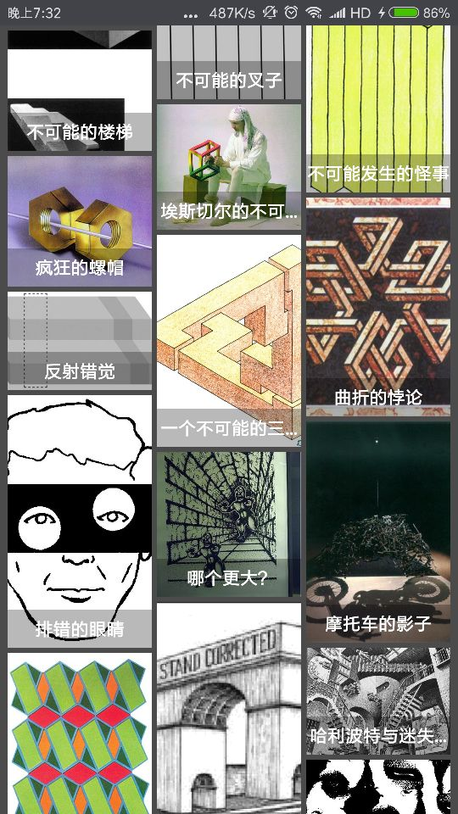
Part I
视觉图片及测试题
一、基于抽象错觉的心理视觉图片集

Slide 9
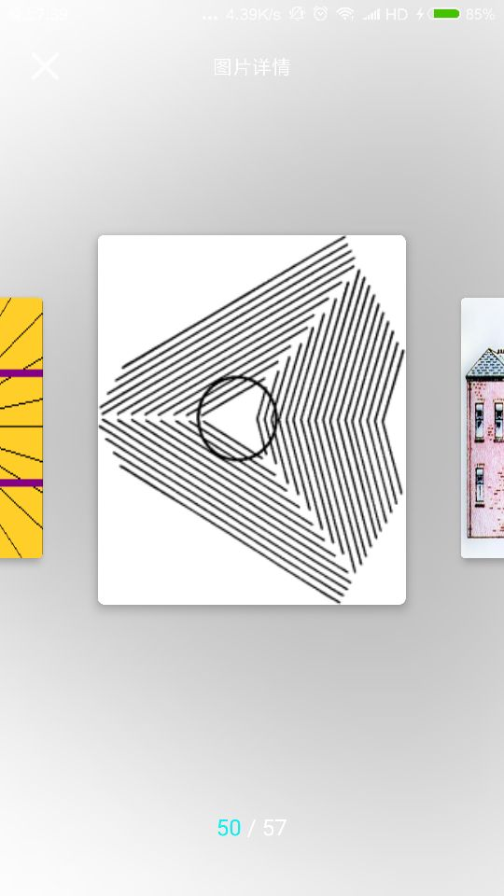
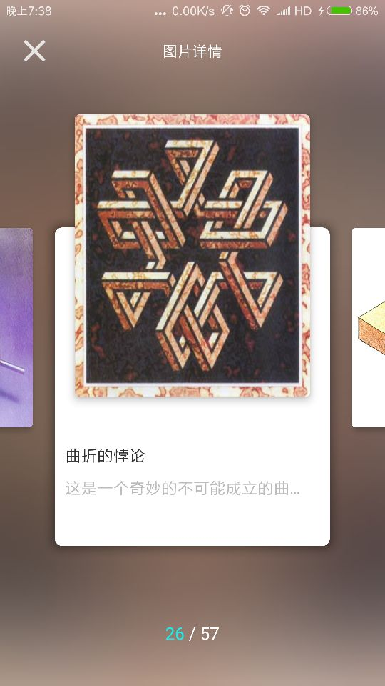
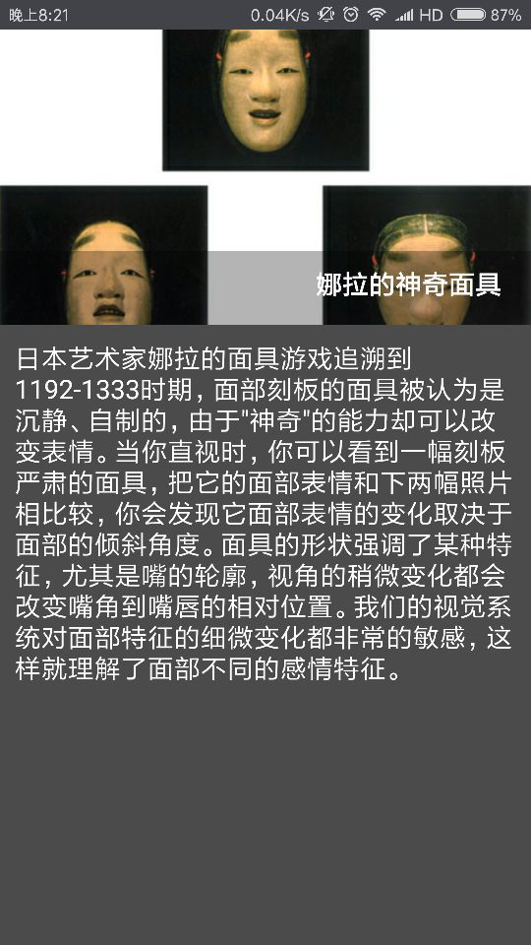

Slide 10
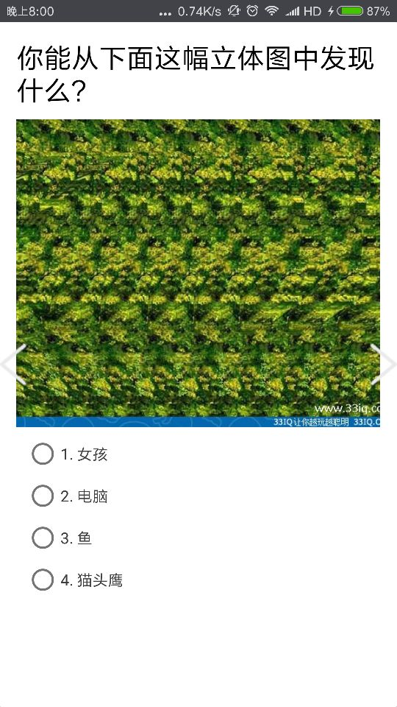
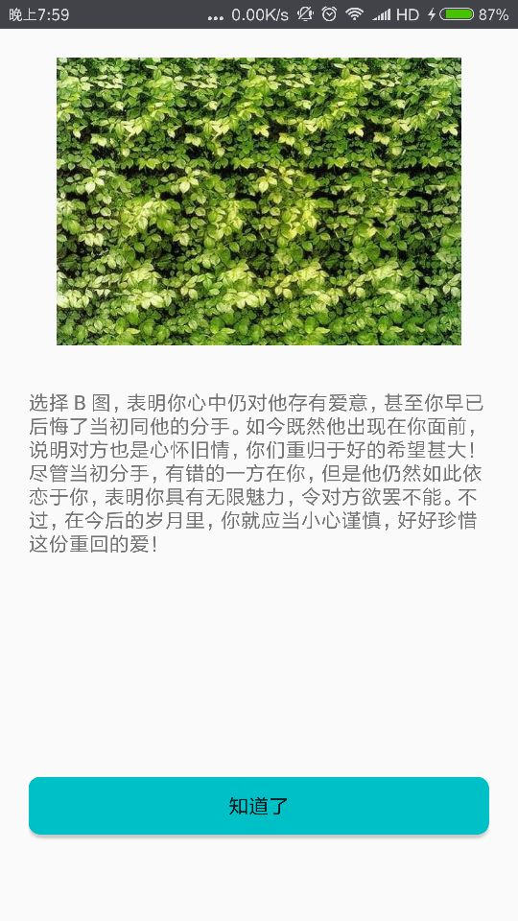
二、基于XXXX的视觉图片练习

Slide 11
Part II
视觉错觉小游戏
1、开发流程
04
01
02
03
使用 Three.js 游戏引擎做开发
设计游戏地图和关卡
从视差错位中获得设计灵感
设计游戏中的逻辑

Slide 12
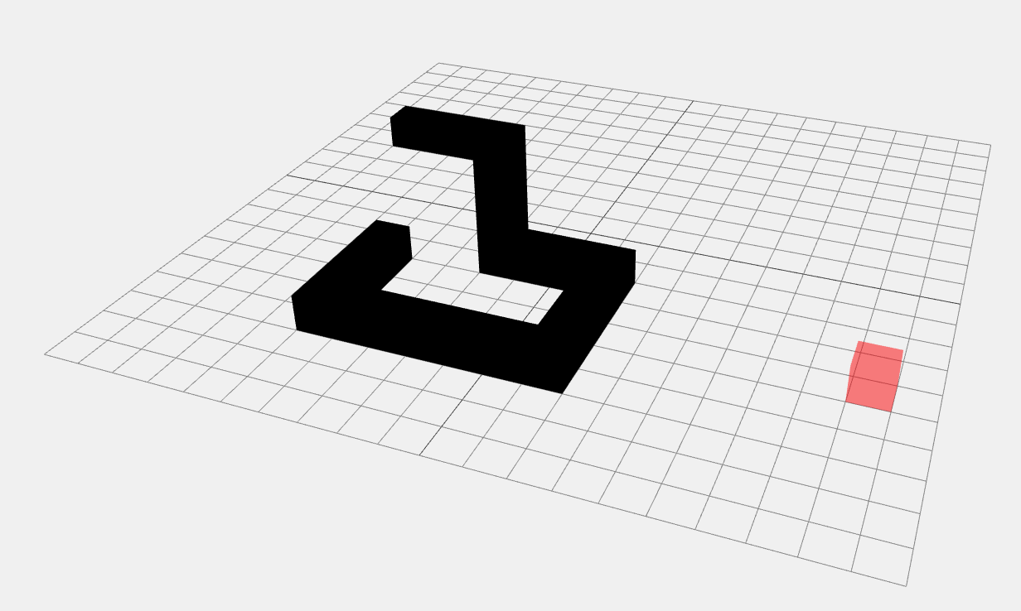
2、Three.js开发游戏地图

Slide 13
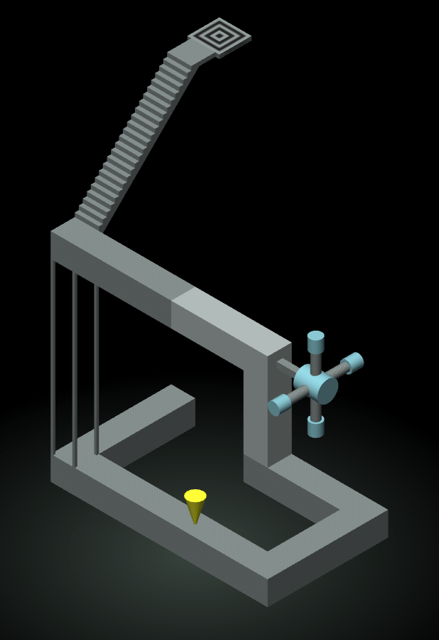
3、游戏效果图

Slide 15
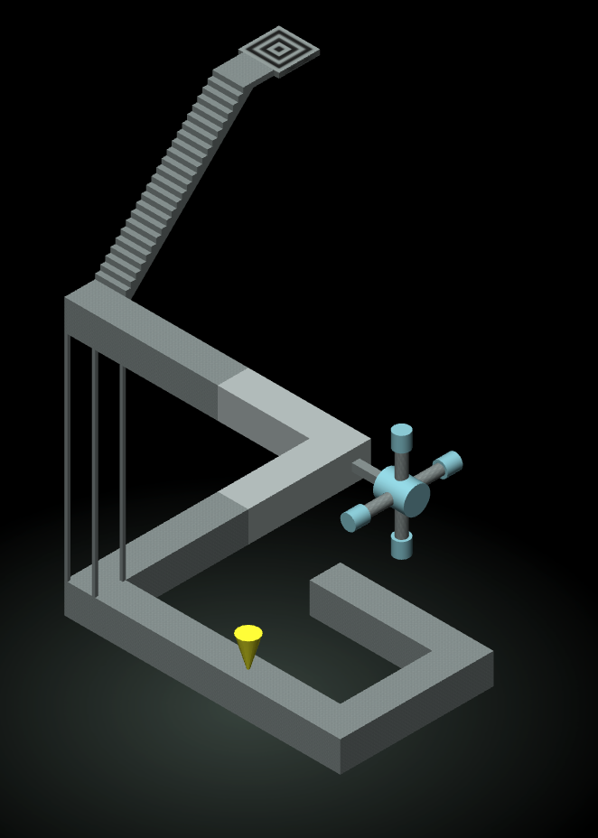

Slide 17
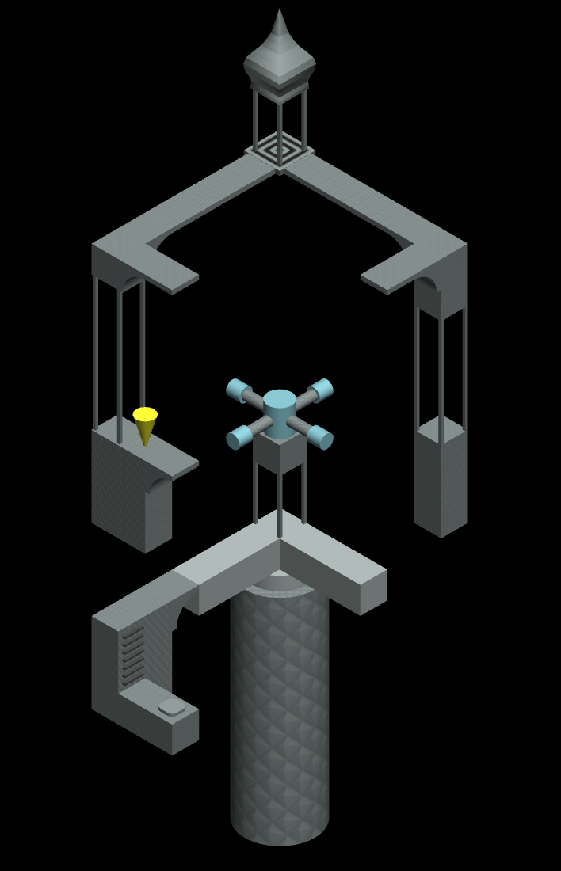
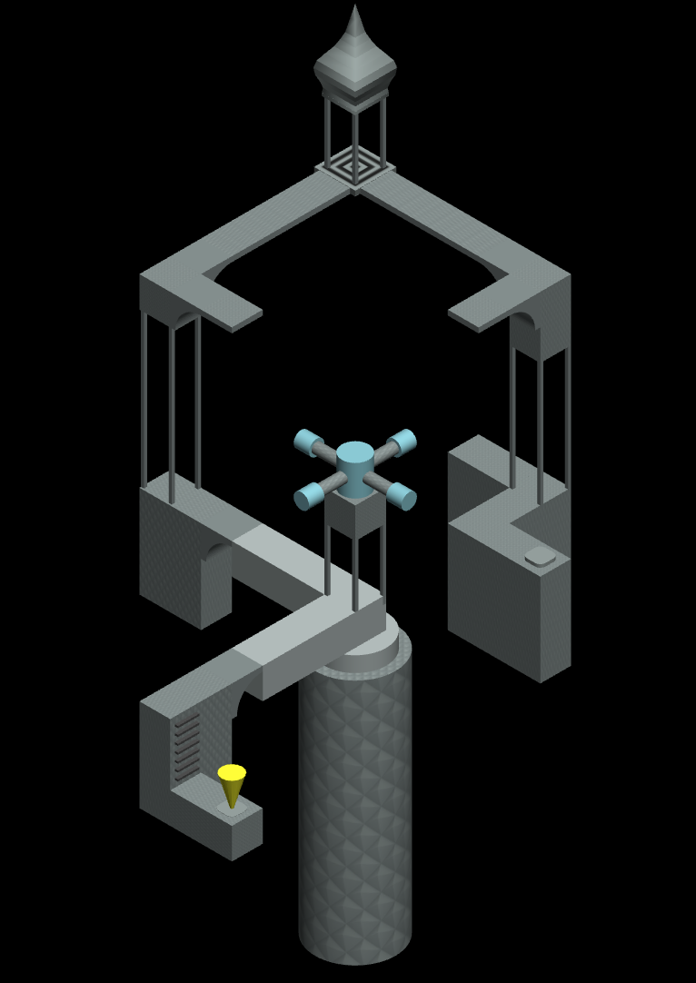

Slide 18
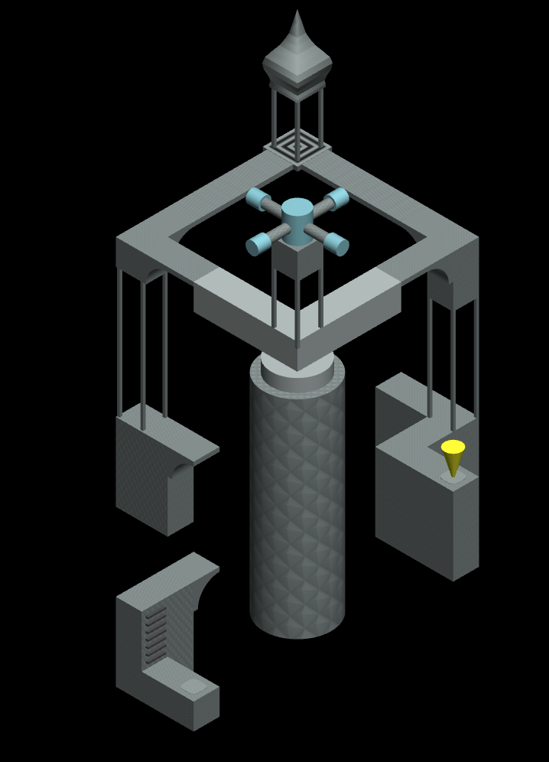

Slide 20
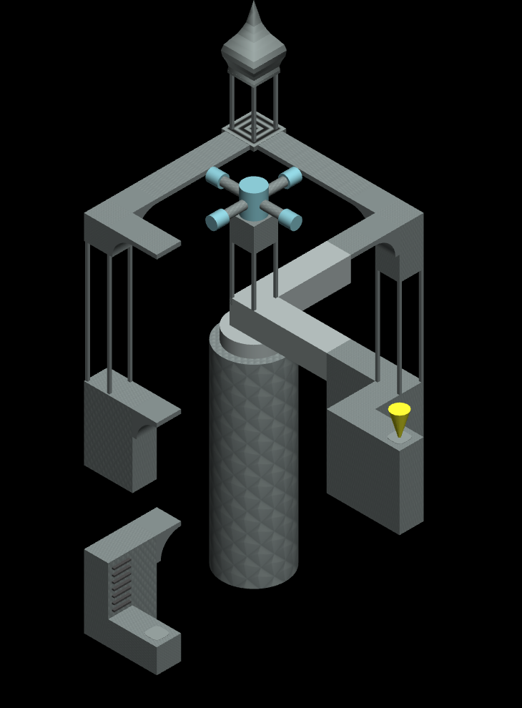

Slide 22
Thanks
FOR WATCHING!

